Slide 1
Сайт для создания заметок
Фролов Данила

Slide 2
Для чего создан
Сайт с простым и интуитивно понятным интерфейсом для создания заметок.
Возможности: добавлять заметки, редактировать и удалять их, фильтровать по тегам.

Slide 3
Технологии
Flask
Flask-wtf
Flask-login
Flask-bcypt
Jinja
Sqlite
SqlAlchemy

Slide 4
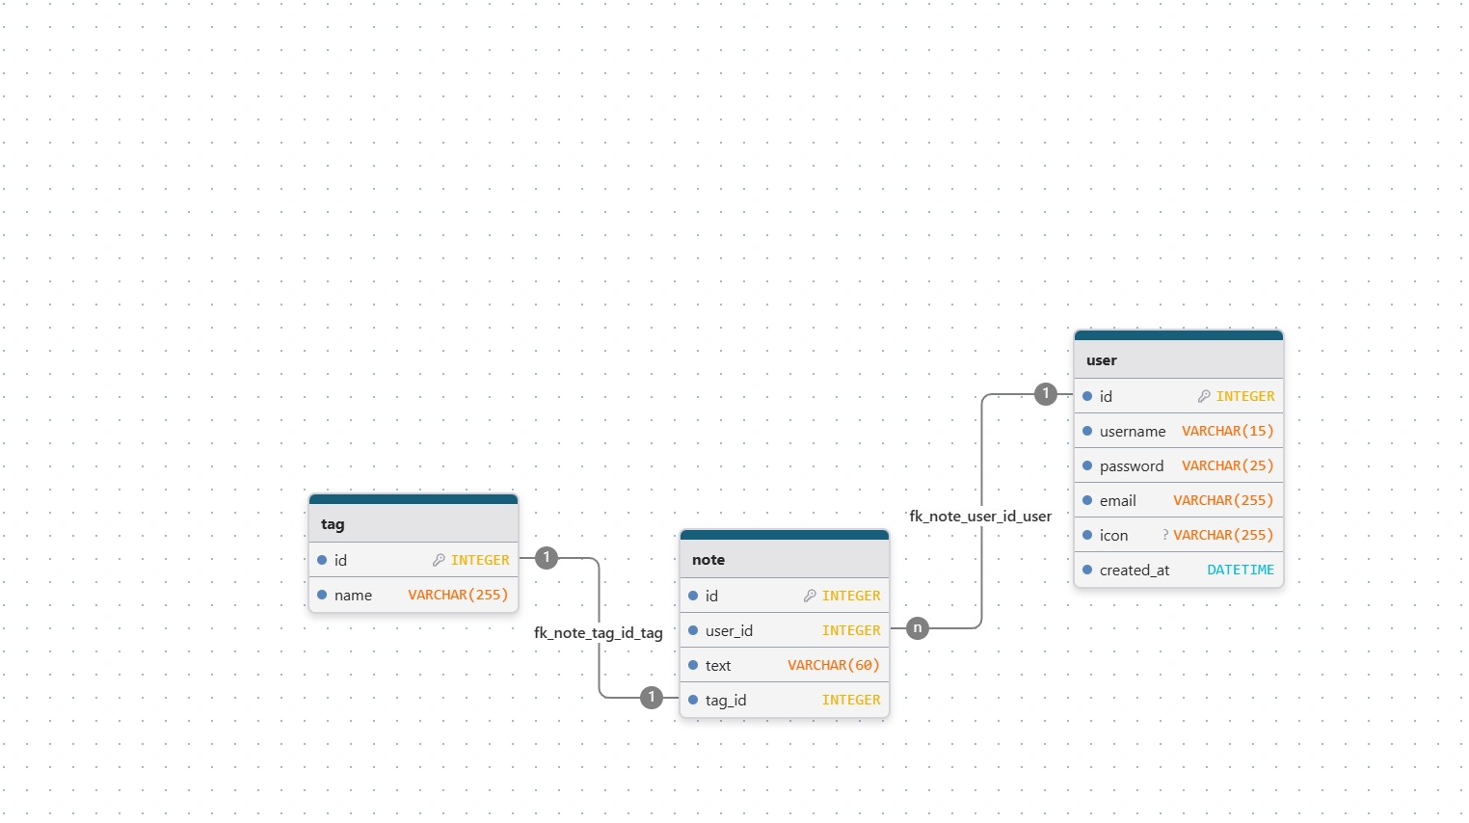

Slide 5
Улучшения
В будущем, хочется добавить админ панель, чтобы можно было управлять пользователями и тегами. А также личный кабинет пользователя и аватарки

